Slide 1
Hva gjør meg verdifull?
Hvem er jeg?
Foto: Jed Villejo/Unsplash
Notes:
Har du noen gang tenkt over disse spørsmålene? - Hvem er jeg?
Hva gjør meg verdifull?

Slide 2
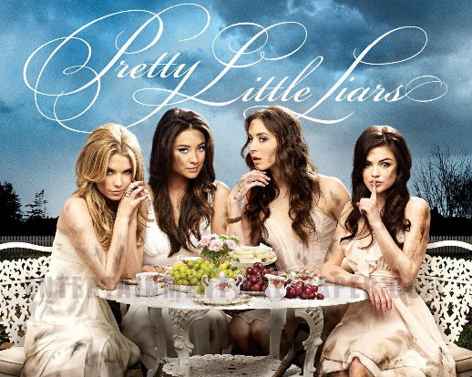
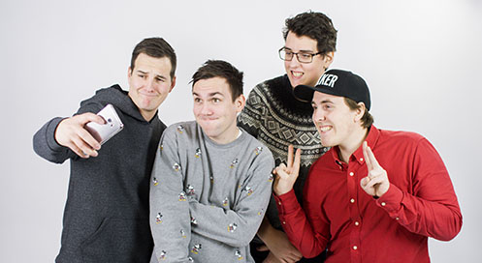
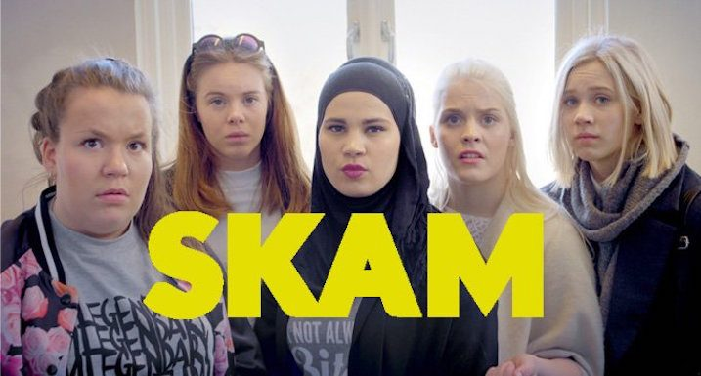
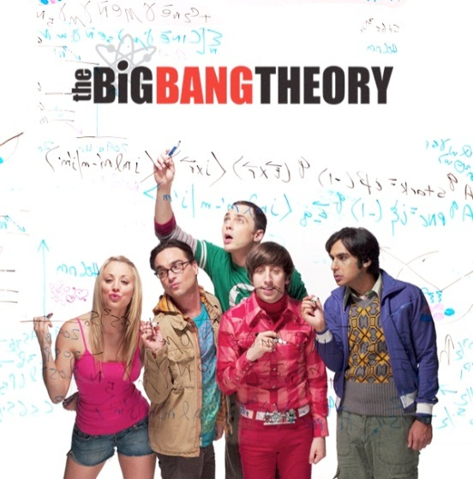
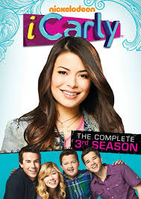
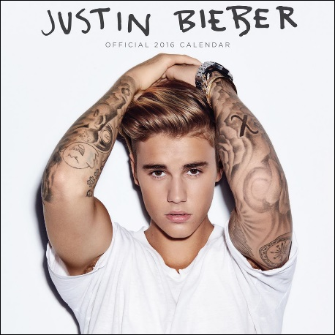
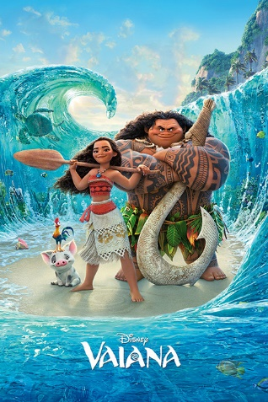
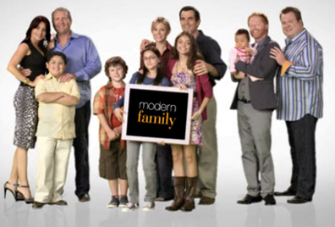
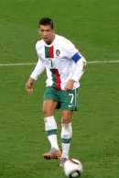
Min verdi – og typiske trekk i samtiden
Notes:
Det er mye som vil påvirke hva vi tenker om oss selv. Men hva er egentlig sannheten om menneskets verdi?

Slide 3
Bilde: Pixabay
Hvorfor blir vi påvirket?
”Filmen treffer oss direkte i følelsene uten å mellomlande i intellektet…” (Regissør Ingmar Bergman)
Notes:
”Filmen treffer oss direkte i følelsene uten å mellomlande i intellektet…” (Regissør Ingmar Bergman)
Sitatet kommer fra Ingmar Bergman, kjent svensk teater- og filmregissør. Han sa at filmene går direkte til følelsene våre, uten å mellomlande i intellektet. Filmer appellerer spesielt sterkt til følelsene våre, og derfor kan det være en utfordring å også tenke over budskapet i forskjellige filmer.
“Det kommer vel egentlig ikke som en overraskelse at populærkulturelle produkter som filmer og tv-serier er mer enn «bare underholdning». Jeg tipper de fleste av oss har kjent på sterke følelser i møte med filmfortellingene. Vi blir både rørt og rystet, vi ler, vi gråter og fylles med glede”, skriver Eivind Bø, tidligere redaktør for snakkomtro.no
Til lærerern: Med dette i bakhodet er det interessant at filmer, og tv-serier kanskje enda mer, kan regnes som kulturelle «spydspisser» når det gjelder sensitiv tematikk. Det er nemlig ofte her utfordrende problemstillinger og tabuer blir utforsket. Gjennom populærkulturen blir vi presentert for nye livsstiler, andres ulike valg og andre måter å leve livet på. Og bevisst eller ubevisst begynner vi å vurdere og ta stilling til de ulike verdispørsmålene som dukker opp. Medieforskningen viser nemlig også at populærkulturen gjør mer enn å presentere temaer og tabuer, den kan også være med på å føre til holdningsendringer og normalisering av det ukjente og «unormale». (Eivind Bø)

Slide 4
Hvordan blir vi påvirket?
Enten: forandrer mening/holdning
Eller: får bekreftet meningen du hadde
Vær bevisst! Begge deler er påvirkning.
Bilde:Unsplash
Notes:
Hvordan blir vi påvirket?
Kanskje tenker du; «Men dette påvirker ikke meg?! Jeg er så bevisst på hva jeg selv tror og står for, og noen underholdende filmer endrer ikke på det!» Påvirkning er noe som skjer kontinuerlig, i møte med samfunnet som helhet. Enten det er hjemme, på skolen, på kjøpesenteret eller foran tv-skjermen. Overalt skjer det formidling av verdier og holdninger, som vi – bevisst eller ubevisst – må forholde oss til.
Påvirkning kan ut fra dette skje på (minst) to måter:
Enten så får du bekreftet det du allerede står for, og dermed styrker de verdiene og holdningene det gjelder.
Eller så bryter det du møter med dine egne verdier og holdninger, og dermed blir du utfordret på det du står for. Over tid kan slike utfordringer – sakte med sikkert – og sannsynligvis ubevisst – lede deg til å endre mening.
Uansett – begge disse perspektivene er en form for påvirkning. I det vi innser dette, at det skjer en kontinuerlig påvirkning i møte med populærkulturen, forstår vi også at det faktisk er viktig å undersøke litt nærmere hva filmene og tv-serien faktisk formidler – og hvordan vi vil forholde oss til dette.
Fordypning for læreren: https://damaris-skole-grs.no/fullverdig-fokus-pa-filmmediet/

Slide 5
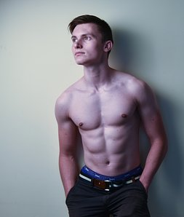
1.Er det utseende som gir meg verdi?
Bilde: Pixabay
Bilde: Pixabay
Notes:
Tiden vi lever i, har stort fokus på det ytre. Mediene er fylt av kjendiser med et «perfekt» utseende. På sosiale medier gjelder det å bli sett og få tilbakemeldinger. Mange føler seg mer verdifulle når de får høre at de er fine. - Husker du? Selv de flotteste kjendisene blir retusjert på bilder og plakater!

Slide 6
2. Er det de gode prestasjonene som gir meg verdi?
Foto: Pixabay
Foto: Unsplash
Notes:
Prestasjonene
Hvor viktig er det for deg å prestere veldig bra for å føle deg verdifull?
Mange har et så sterkt ønske om å utmerke seg, at de setter skyhøye krav til seg selv enten det er på skolen, i idrett, i ulike fritidsaktiviteter eller i det sosiale liv. Når en lykkes, er selvfølelsen god – og motsatt. Da kommer også lett følelsen av å være mindre verdt snikende. Men hvis prestasjonene våre bestemmer verdien vår, vil verdien vår stadig være i forandring….

Slide 7
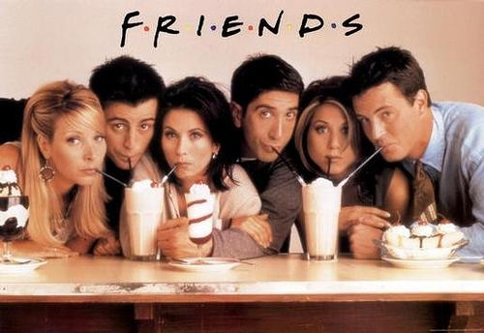
3. Er det de populære vennene som gir meg verdi?
Foto: Flickr
Notes:
Det var kanskje TV-serien «Friends/Venner for livet» som satte en ny standard for hva vennegjengen betyr for unge mennesker: Den er i mange tilfeller viktigere enn familie. Venner kan velges, i motsetning til familien.
I mange miljøer gir det status å ha venner som er populære og vellykkede. For å få innpass, kan en lett velge å gjøre ting vi egentlig ikke ønsker. I hvor stor grad er det vennene dine som gir deg opplevelsen av å være mer eller mindre verdifull?
Hva betyr vennene dine for selvbildet ditt? Forholdet vi har til mennesker rundt oss, påvirker hvordan vi ser på oss selv. Vi trenger fellesskap, men vi kan lett bli avhengige av andre for å kunne kjenne oss trygge og verdifulle. I mange miljøer gir det status å ha venner som er populære og vellykkede. Hvis man ikke er med i den «rette» gjengen, kan følelsen av å være mindreverdig lett komme.

Slide 8
4. Er det eiendelene og opplevelsene som gir meg verdi?
Bilde: Unsplash
Notes:
Min verdi - og eiendelene
Hvor viktig er det for deg å ha de «rette» tingene? Ikke bare i reklamen, men også i tv-serier og filmer er det ofte fokus på å være rik og vellykket. En ny telefon eller en dyr jakke kan gi status og følelsen av et vellykket image. Det er som om verdien til tingene våre sier noe om verdien vår. Ja, som om vi kan kjøpe vår verdi som menneske.
Min verdi - og opplevelsene
Ingenting kan måle seg med gode opplevelser, enten det er en vellykket tacokveld med gode venner, et underholdende spill eller en reise til London. Budskapet i mediene er ofte at vi fortjener de gode opplevelsene, og at det er i opplevelsene vi kan finne meningen i hverdagen.
Selvfølgelig er både utseende, prestasjoner, venner, eiendeler og opplevelser viktige sider ved livet vårt som sier noe om hvem vi er. Men ingenting av dette har noe med vår verdi å gjøre. Hvis det var slik, ville verdien vår være i stadig forandring. Hva er det da som gjør oss verdifulle?

Slide 9
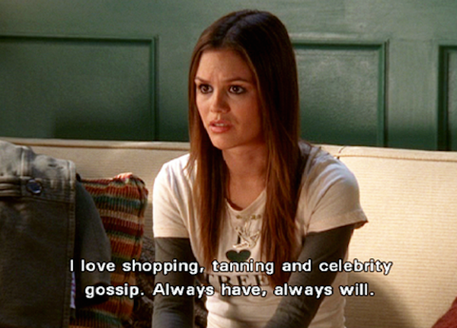
#Eiendeler
Sitat fra Summer Roberts , The O.C.
Notes:
#Eiendelene. Her er et sitat fra en Summer Roberts, en sentral karakter i The OC, en amerikansk tv-serie.

Slide 10
#Opplevelser
Bilde: Pixabay
Notes:
#Opplevelsene «you only live once». Frihet er samtidens store plussord. Vi lever i individualismens tidsalder. Det er livet «her og nå» som gjelder og det er opp til deg å ta ansvar for å utnytte og oppnå ditt fulle potensial. Vi lever også i en samtid hvor den største dyd synes å være et åpent sinn. Ikke gå glipp av sjansen. Det finnes ingen begrensninger, bare muligheter. Du lever bare en gang, ikke sant? Gjør det du selv har lyst til.
Min verdi - og opplevelsene
Budskapet i mediene er ofte at vi fortjener de gode opplevelsene, og at det er i opplevelsene vi kan finne meningen i hverdagen.
Vi lever i en opplevelses-sentrert kultur, der den gode opplevelsen er synonym med lykken i livet. Behovene skal tilfredsstilles når – og slik – en selv vil, på alle områder, fra gourmetmåltid til sex. «Jeg nyter, altså er jeg». Opplevelsen gir ikke bare mening til hverdagen og livet, men blir meningen.
Her er noen kjennetegn på en opplevelses-sentrert kultur:
Å ha det gøy, det bekymringsløse (hedonisme)
Nytelse, tilfredsstillelse av behov (inkl. seksuelle)
Motarbeide kjedsomhet

Slide 11
Notes:
Alfie (2004) er en nyinnspilling av Michael Caine’s klassiker fra 1966 med samme navn. 2004-versjonen flytter handlingen fra seksti-tallets London til dagens New York. Jude Law spiller hovedrollen som Alfie, en kjekk ung limousinsjåfør og skjørtejeger, som med sin sjarm og stil sjekker opp rike kvinner på Manhattan. Ved slutten av filmen begynner Alfie å stille spørsmål om hva han egentlig har oppnådd gjennom det livet han lever.
Alfie stiller spørsmålet: Hva har jeg egentlig? Penger, fine kle, en flott bil han kan bruke når han vil. Han er singel, og fri som en fugl, og bestemmer fullt og heilt over sitt eget liv. Men så innrømmer han at han ikke har fred, og seier: Hvis du ikke har fred, så har du ingenting. Videre stiller han spørsmålet: Kva handler egentlig alt om? Kva er grunnen til at vi lever her på jorda?
Han mangler fred i sjelen.

Slide 12
Hva sier Bibelen om penger og eiendeler?
For kjærligheten til penger er roten til alt ondt. Drevet av den er mange ført vill, bort fra troen, og har påført seg selv mange lidelser. 1.Tim 6,10
Bilde: Pixabay
Notes:
Hva sier Bibelen om penger og eiendeler?
Er det sånn at Gud bare liker de som er velstående og rike? Er det dem som er de mest verdifulle? Eller bryr Gud seg bare om dem som er fattige? - Nei, Gud elsker alle mennesker og Han bryr seg om hele livet vårt.
Hva kan vi bekrefte i forhold til Bibelens budskap om rikdom og eiendeler? Gud har skapt oss med ansvar for å forvalte det vi har fått. I Bibelen er ikke rikdom problematisk i seg selv. Abraham, Jakob og Isak var meget rike. Kong Salomo bygde et enormt stort og flott tempel.
Hva bør utfordre oss i forhold til Bibelens budskap?
Tenk over: Hvor har du fokuset ditt?
Jesus og den rike unge mannen: «Det kom en mann til ham og spurte: «Mester, hva godt skal jeg gjøre for å få evig liv?» 17 Men Jesus sa til ham: «Hvorfor spør du meg om det gode? Én er den gode. Men vil du gå inn til livet, så hold budene!» 18 «Hvilke?» spurte han. Jesus svarte: « Du skal ikke slå i hjel, du skal ikke bryte ekteskapet, du skal ikke stjele, du skal ikke vitne falskt, 19 du skal hedre far og mor, og du skal elske din neste som deg selv.» 20 «Alt dette har jeg holdt», svarte den unge mannen. «Hva er det da jeg mangler?» 21 Jesus sa til ham: «Vil du være helhjertet, gå da bort og selg det du eier, og gi det til de fattige. Da skal du få en skatt i himmelen. Kom så og følg meg!» 22 Men da den unge mannen hørte det, gikk han bedrøvet bort, for han eide mye.» (Matt 19,16-22)
I Bibelen kan vi lese at Jesus sier: "Hva gagner det et menneske om det vinner hele verden, men taper sin sjel?" (Mark 8,36).
For kjærligheten til penger er roten til alt ondt. Drevet av den er mange ført vill, bort fra troen, og har påført seg selv mange lidelser. (1.Tim 6,10)

Slide 13
Notes:
"Hall of Fame" av The Script: Husker du denne sangen som handlet om ære og berømmelse?

Slide 14
Hva drømmer du om?
Bilde: Pixabay
Notes:
Hva drømmer du om?
Å ha en kropp som ligner modellene?
Være flink på skolen og få gode karakterer? Bli toppscorer på fotball-laget?
Bli med i den kuleste gjengen?
Kjøpe den nyeste iPhone’n?
Drømmer du om å være en god venn?
Om å se det beste i andre?
Om å være modig for å kunne utrette noe godt for andre?

Slide 15
Notes:
Her er en kort video fra Disney Junior «Drøm store drømmer» https://www.youtube.com/watch?v=lahGX5k_JIc
To samtalespørsmål til elevene etter å ha sett dette klippet: 1) Hva vil dere bekrefte fra et kristent perspektiv? (Hva er dere enige i, og hvorfor?)
2) Hva vil dere utfordre fra et kristent perspektiv? (Hva er dere uenige i, og hvorfor?) Noen aktuelle bibelvers:
Til slutt, søsken: Alt som er sant og edelt, rett og rent, alt som er verdt å elske og akte, alt som er til glede og alt som fortjener ros, legg vinn på det! (Fil.4,8)
Innrett dere ikke etter den nåværende verden, men la dere forvandle ved at sinnet fornyes, så dere kan dømme om hva som er Guds vilje: det gode, det som er til glede for Gud, det fullkomne. (Rom. 12,2)
Det er klart hva slags gjerninger som kommer fra kjøttet: hor, umoral, utskeielser, avgudsdyrkelse, trolldom, fiendskap, strid, sjalusi, sinne, selvhevdelse, stridigheter, splittelser, misunnelse, fyll, festing og mer av samme slag. Jeg har sagt det før, og jeg sier det igjen: De som driver med slikt, skal ikke arve Guds rike. (Gal 5,19-21)

Slide 16
Josef
Freebibleimages.com
Notes:
GUD GIR DRØMMER! Josef hadde også drømmer. Drømmer han fikk fra Gud. Hva slag liv hadde Josef? Et lett liv? Populær hele tiden?
GUD ØNSKER Å GI DEG DRØMMER, MEN HVA ER DIN MOTIVASJON?
Å bli populær? Berømt? Rik? Ha mange fans?
Eller ønsker du å utrette noe positivt og viktig for enkeltpersoner eller et helt folk?
Hva er du villig til å ofre for å oppnå drømmen din?

Slide 17
Dronning Ester
Freebibleimages.com
Notes:
Hvorfor ble Ester dronning i Persia? - Det var på grunn av hennes vakre utseende.
Du er ikke mer verdifull om du er vakker, men Gud kan bruke ditt utseende, det du er flink til, dine penger for å hjelpe andre og for å ære Gud!

Slide 18
Min verdi – hva forteller Bibelen?
Bilde: Pixabay
Notes:
Min verdi - hva forteller bibelen?
Gud har skapt oss med ansvar for å forvalte det vi har fått, og han unner oss selvsagt gode opplevelser. Men det er lett å lure seg selv, slik kong Salomo gjorde. Denne ufattelig rike kongen i Israel oppdaget at velstanden og jakten på gode opplevelser til syvende og sist bare førte til tomhet. Opplevelsene som rikdommen kunne skaffe ham, var gode der og da. Men følelsene forsvant. De kunne ikke gjøre han virkelig lykkelig. Les mer om hva han sier i Fork 2,8-11.Det samme kan vi høre i dag – fra mennesker som «har alt», men som føler seg både ensomme og ulykkelige.
Hvilket perspektiv har du på livet? Er livet bare her og nå?

Slide 19
Gud har en utfordring:
Hvem skal jeg sende, og hvem vil gå for oss? Jeg sa: Jeg! Send meg!
Jes 6,8
Bilde: Unsplash/Ben White
Notes:
Gud har en utfordring:
Hvem skal jeg sende, og hvem vil gå for oss? Jeg sa: Jeg! Send meg! Jes 6,8

